Slide 1
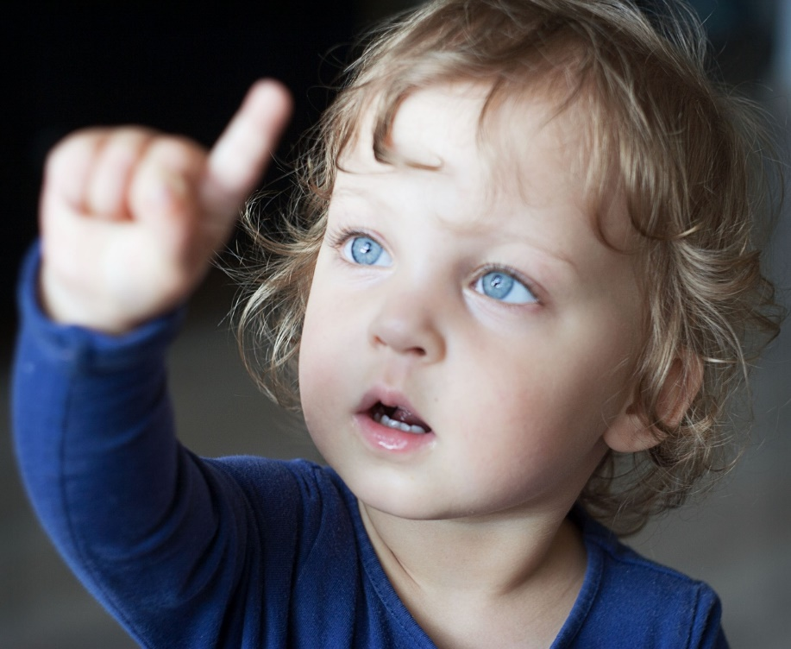
Государственное бюджетное общеобразовательное учреждение средняя общеобразовательная школа №4 имени Героя Советского Союза Д.П.Левина городского округа Сызрань Самарской области Структурное подразделение «Детский сад №56» ПРЕЗЕНТАЦИЯ НА ТЕМУ: «ИГРОТЕКА ДЛЯ ДЕТЕЙ С РАС»
Подготовила: учитель-дефектолог СП «Детский сад №56» ГБОУ СОШ №4 г.о.Сызрани Дмитриева Ольга Станиславовна

Slide 2
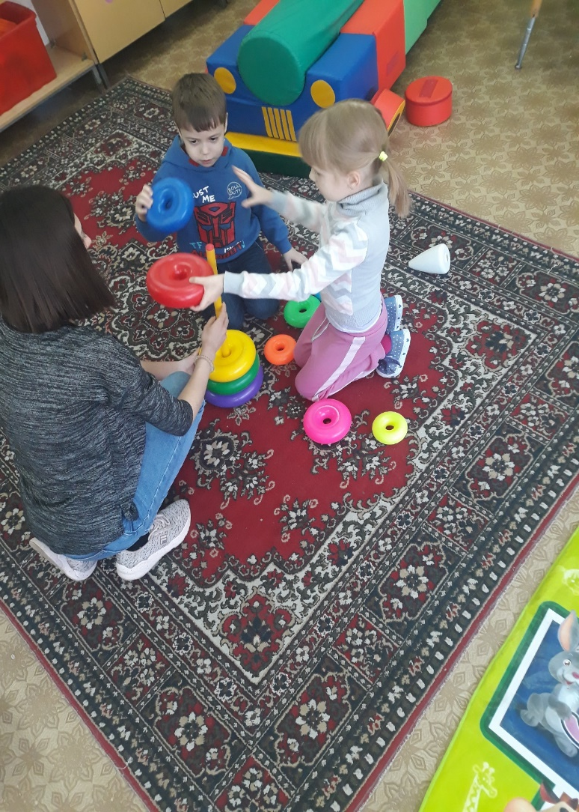
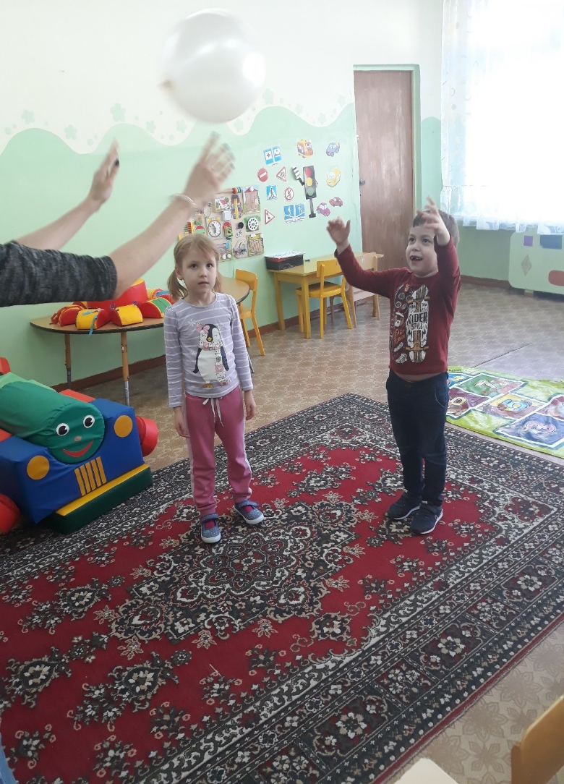
Совместные игры с ребенком – отличный способ добиться с ним контакта на доступном ему уровне.

Slide 3
Особенности игры ребенка с РАС:
* «Застревание» на стадии предметной игры;
* Отказ от действия с предметами в соответствии с
их функциональным назначением;
* Незаинтересованность игрушками и
игровыми предметами;
* Отсутствие интереса в игре к другим
детям;
* Затруднение в использовании
предметов-заместителей или
отсутствие данного умения.

Slide 4
Стереотипные игры
Главные особенности стереотипных игр следующие:
– цель и логика игры, смысл производимых действий часто непонятны для окружающих;
– в этой игре подразумевается единственный участник – сам ребенок;
– повторяемость – ребенок раз за разом совершает один и тот же набор действий и манипуляций;
– неизменность – раз установившись, игра остается одинаковой на протяжении очень длительного времени;
– длительность – ребенок может играть в такую игру годами.

Slide 5
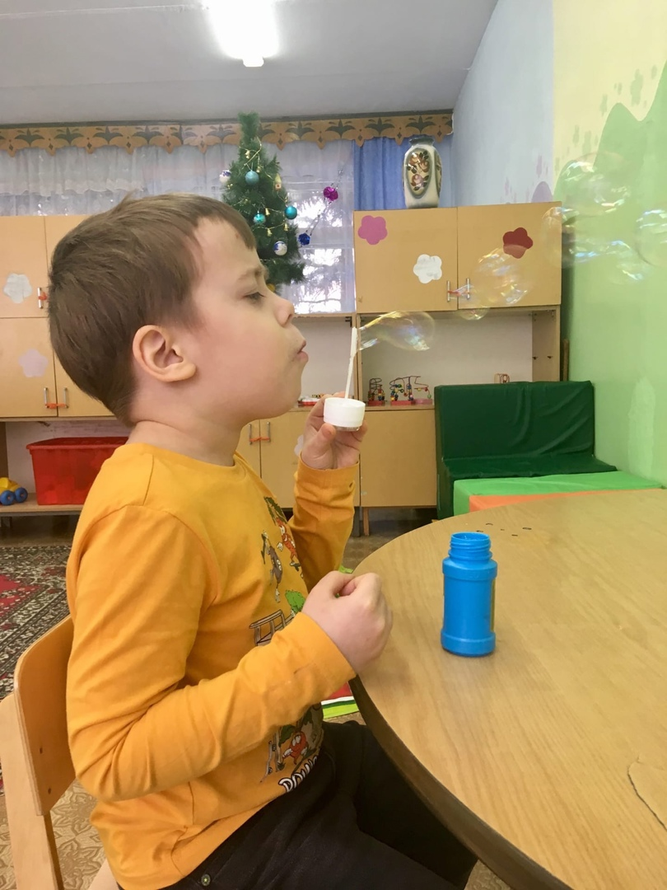
«Ловим снежинки» Игры с мыльными пузырями

Slide 6
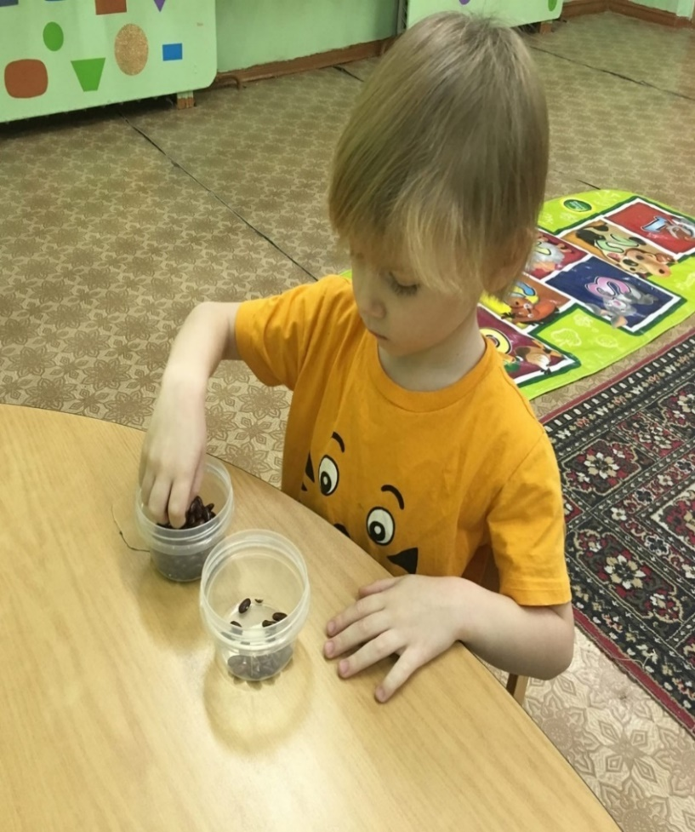
Сенсорные игры дают ребенку новые чувственные ощущения (зрительные, слуховые, тактильные, двигательные, обонятельные, вкусовые).
Игры с крупами «Музыкальная шкатулка»

Slide 7
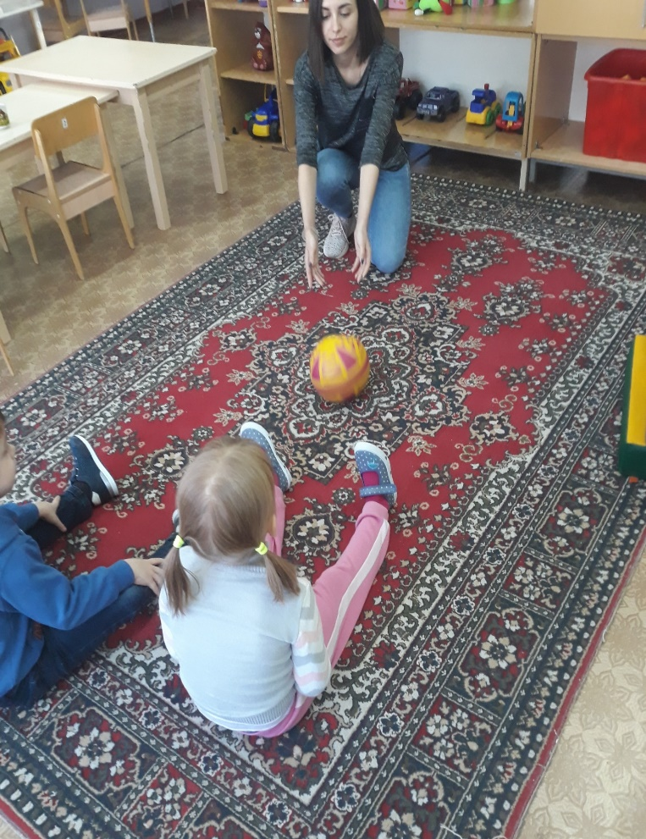
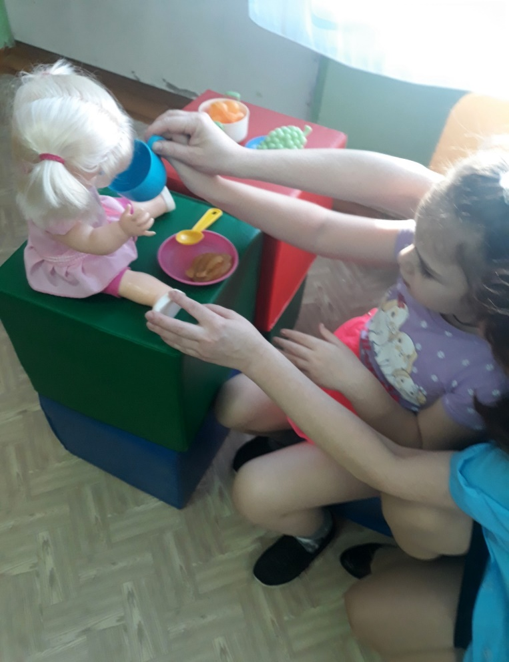
Предметные игры обучают детей обращать внимание на разные свойства предметов и контактировать с другими людьми, чтобы играть в паре или группе. «Покатаем мячик» «Ужин для кукол»

Slide 8
Сюжетно-ролевая игра – высшая форма развития игры ребенка.

Slide 9
Задачи по развитию элементов сюжетно-ролевой игры у детей с расстройствами аутистического спектра: 1. Формируем у детей умение наблюдать за игровыми действиями взрослого, а потом воспроизводить с поддержкой взрослого и подражать его действиям. 2. Побуждаем детей обыгрывать разные игрушки. 3. Воспитываем интерес к выполнению игровых действий по подражанию взрослым. 4. Воспитываем эмоциональное отношение к игре или игрушке. 5. Воспитываем интерес к подвижным играм. 6. Учим играть рядом и не мешать друг другу.

Slide 10
Установление контакта педагога с ребенком в игре
Используйте:
Короткие фразы
Доступная речь
Открытость общения
Похвала, поощрение
Установление контакта
педагога с ребенком в игре
Визуальный контакт
Разный тембр
Многократное повторение
Различные интонации

Slide 11
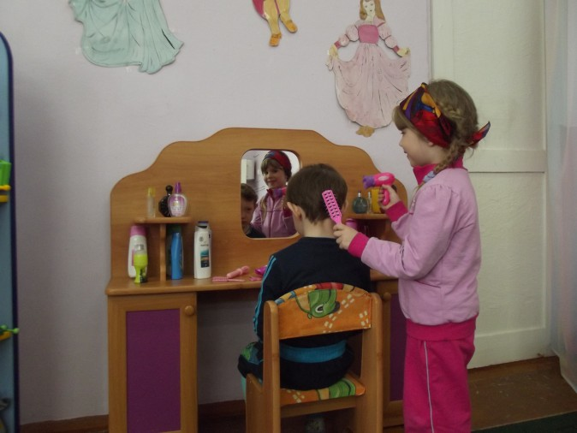
«Больница» «Парикмахерская»

Slide 12
На этапе, когда с ребенком уже налажен тесный эмоциональный контакт, можно использовать совместное рисование.

Slide 14
СПАСИБО ЗА ВНИМАНИЕ!

